Slide 1


PROJETO PetShop
Disponível em
http://www.carlosmajer.com.br/unicid/PetShop2018
Esta é uma apresentação do projeto de site PetShop desenvolvida como parte da entrega final de projeto da disciplina Aplicações para Internet da UNICID (Universidade Cidade de São Paulo) sob a orientação e supervisão do Prof. Carlos Majer.

Slide 2
Descrição do Site
O site da PetCoders foi criado com o intuito de mostrar o produtos vendidos, e os serviços como: banho e tosa, hotelaria, disponíveis em nossa petshop.

Slide 3
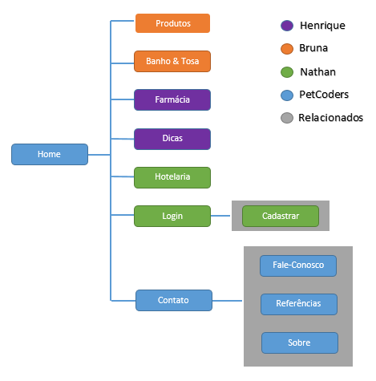
Mapa do Site

Slide 4
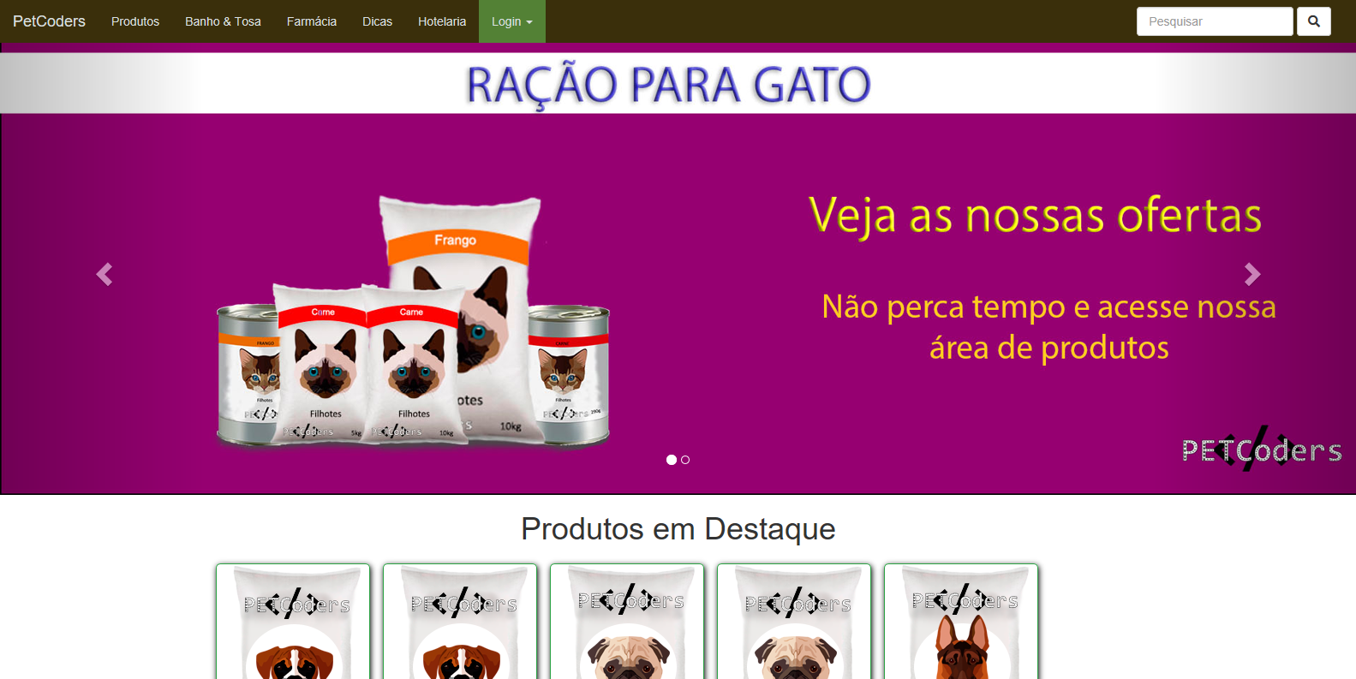
Home Page

Slide 5
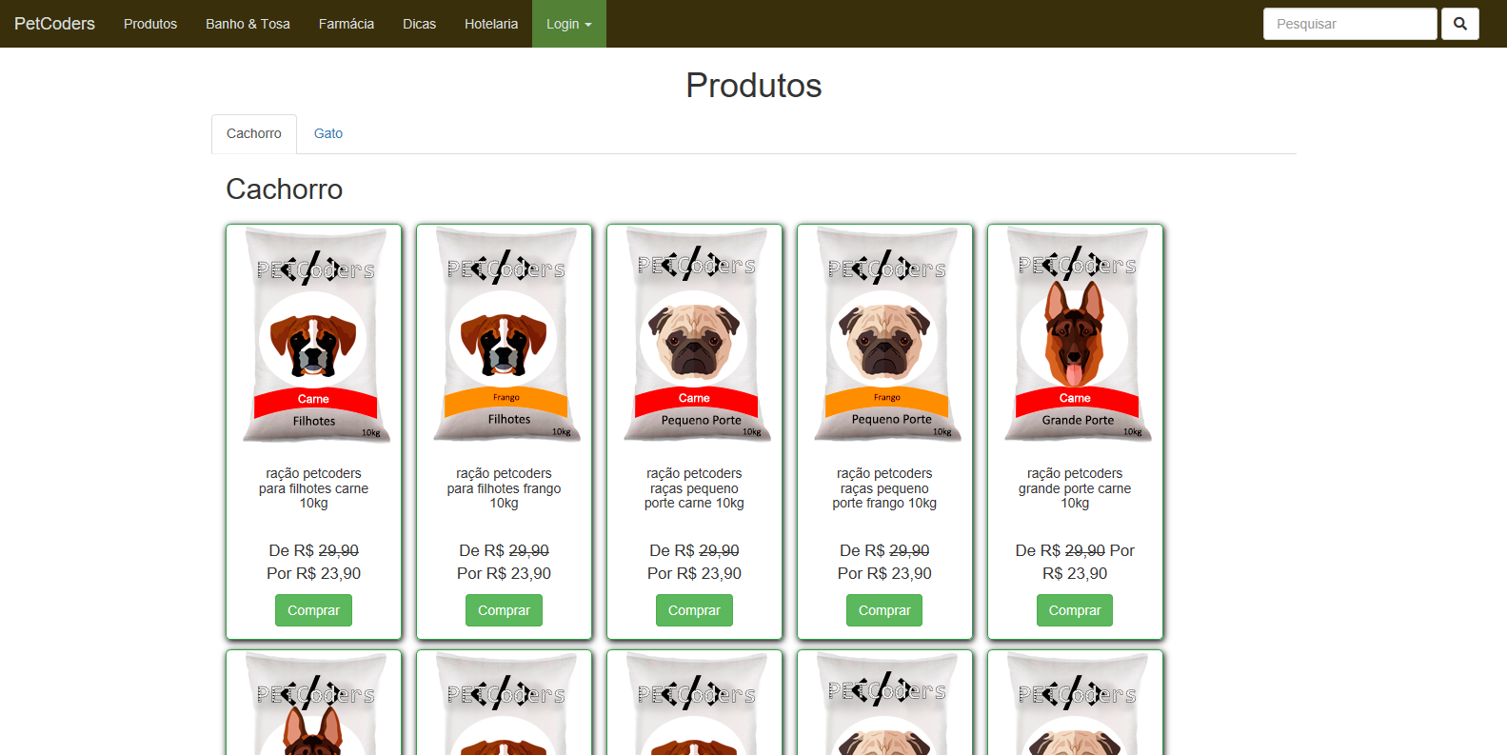
Produtos
Feito por : Bruna

Slide 6
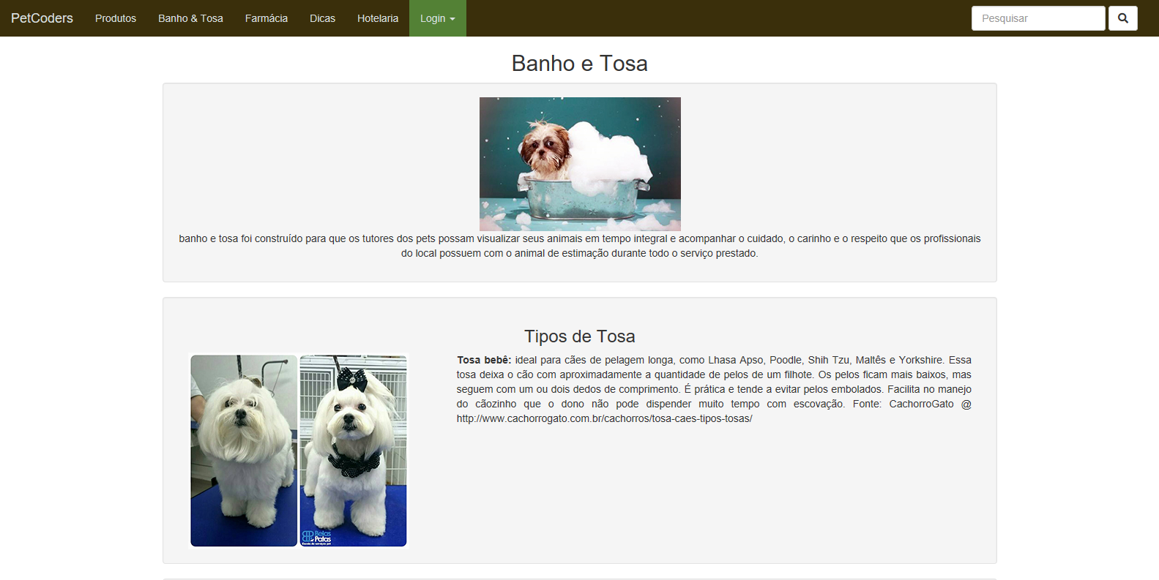
Banho e Tosa
Feito por : Bruna

Slide 7
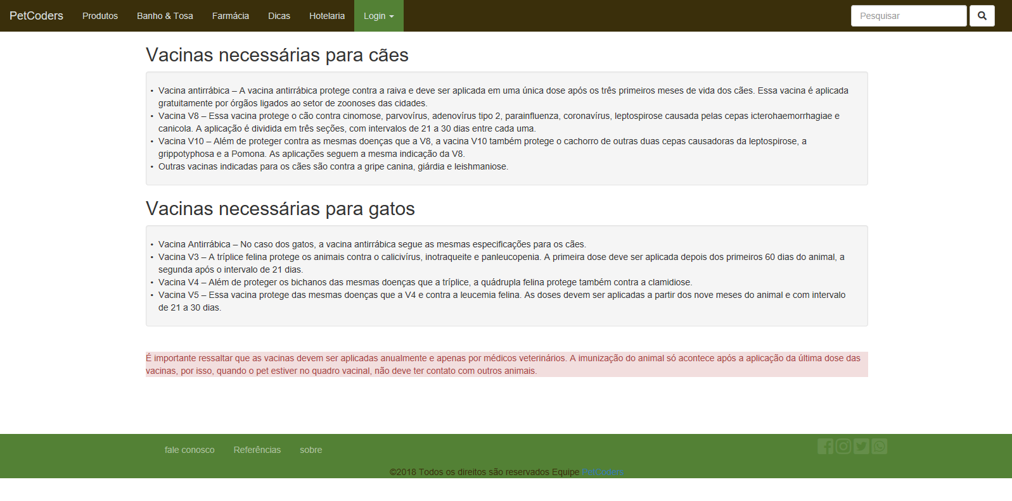
Farmácia
Feito por : Henrique

Slide 8
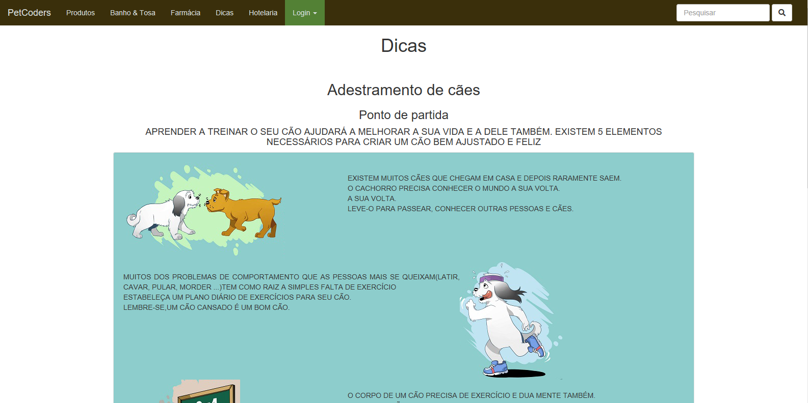
Dicas
Feito por : Henrique

Slide 9
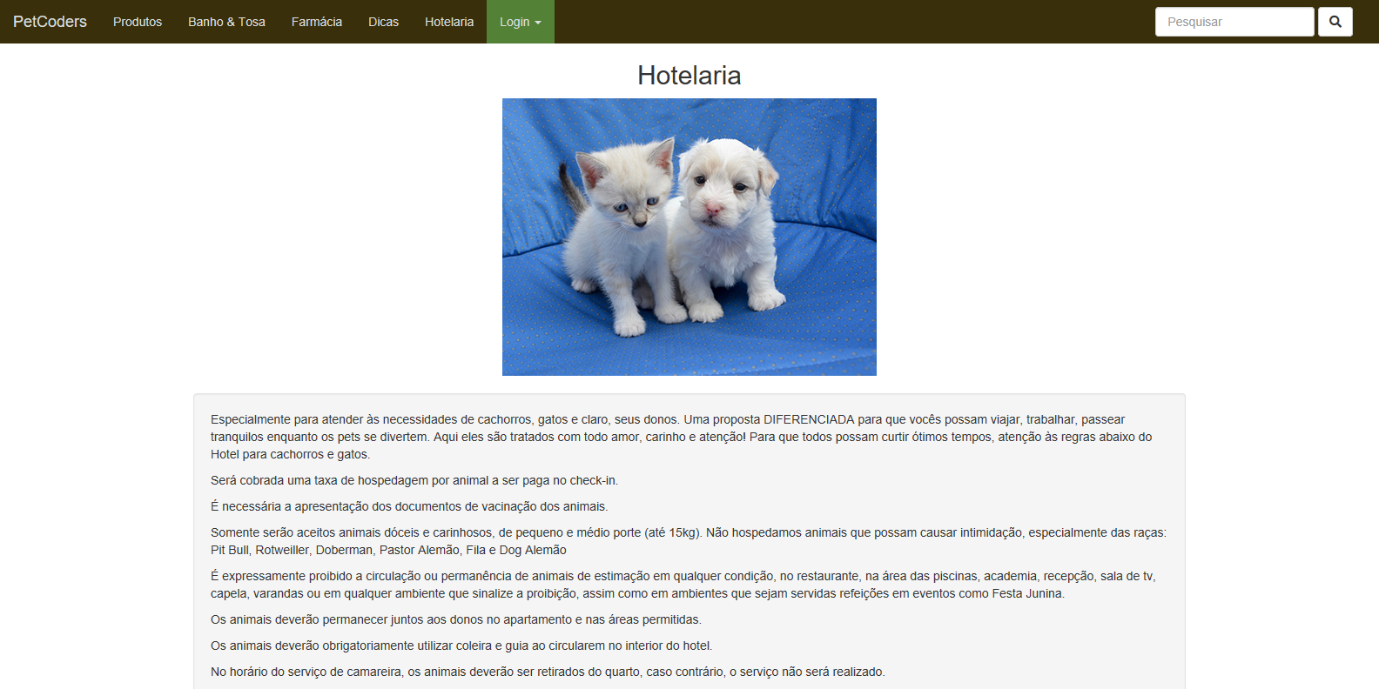
Hotelaria
Feito por : Nathan

Slide 10
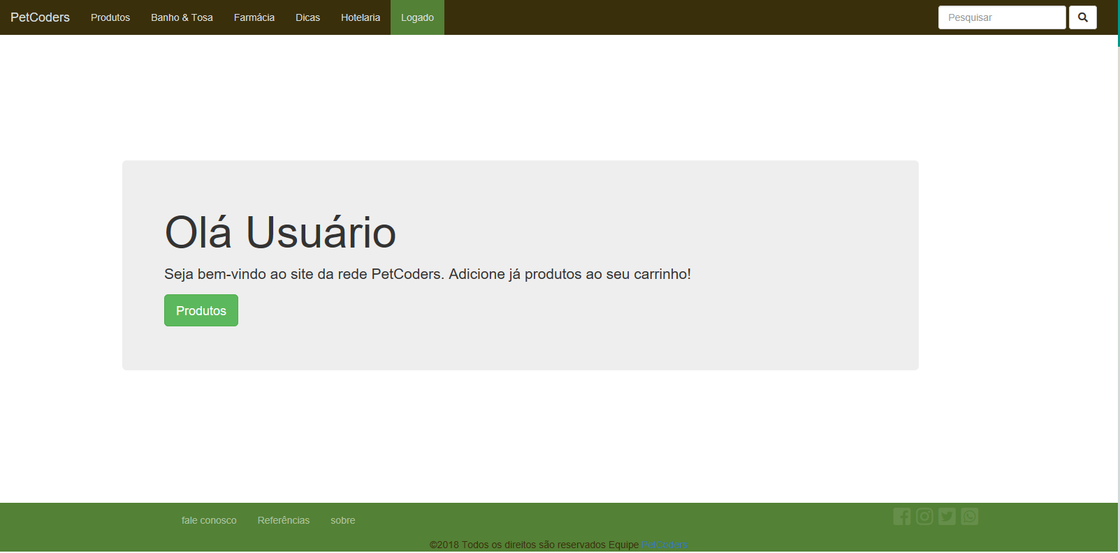
Login
Feito por : Nathan

Slide 11
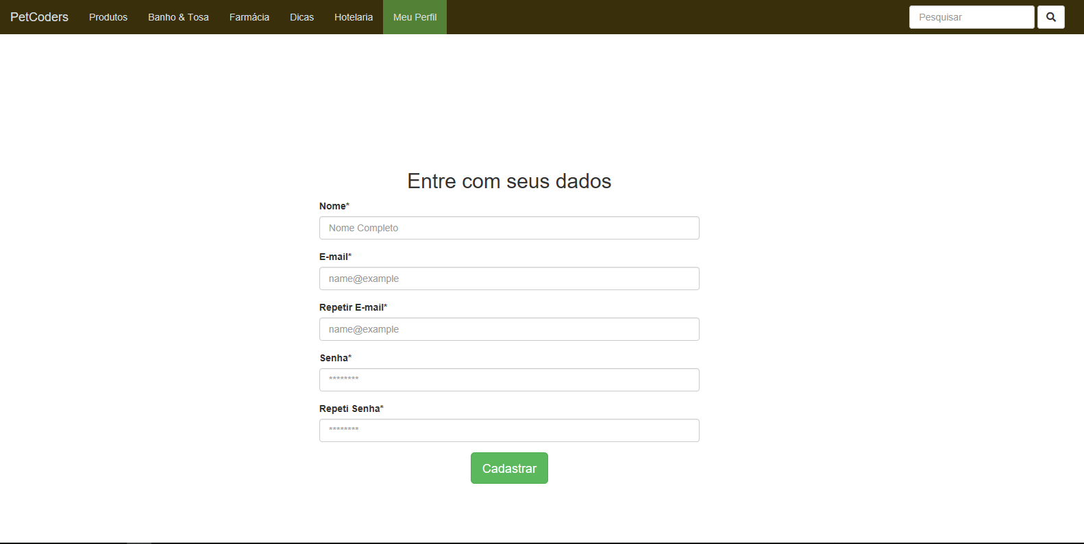
Cadastrar
Feito por : Nathan

Slide 12
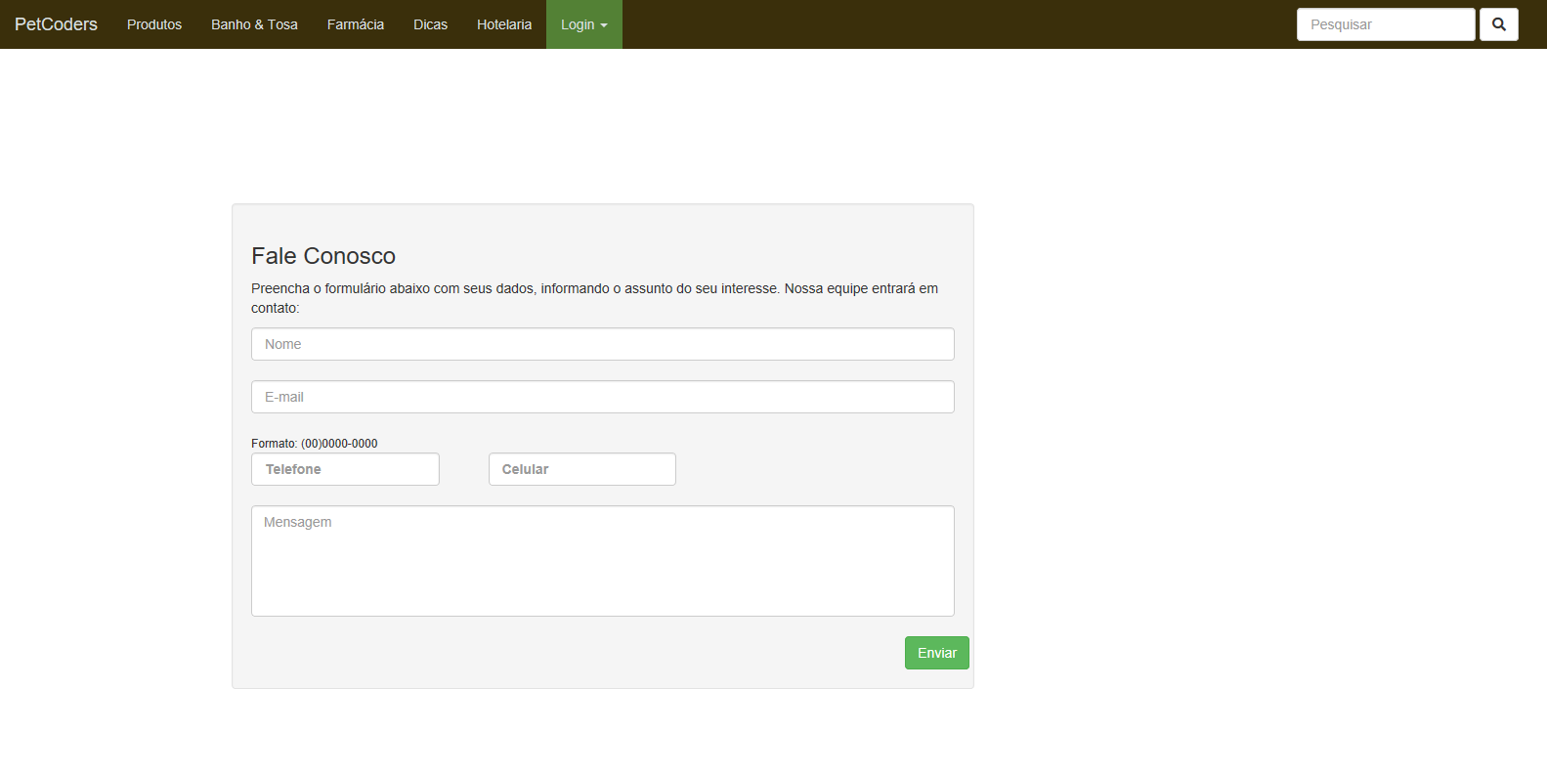
Fale Conosco
Feito por : Petcoders

Slide 13
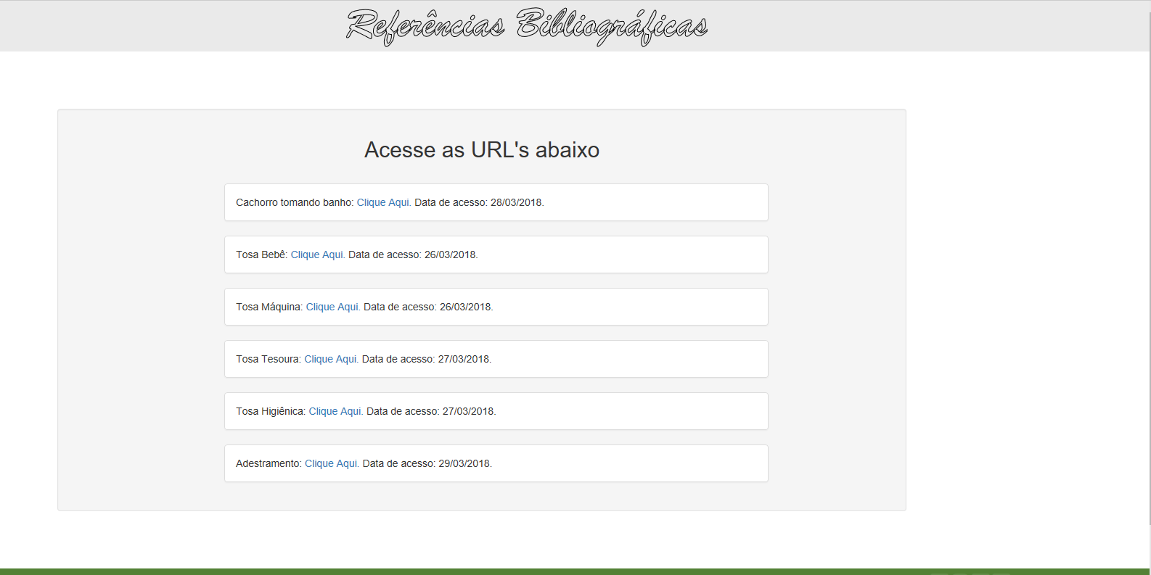
Referência
Feito por : Petcoders

Slide 14
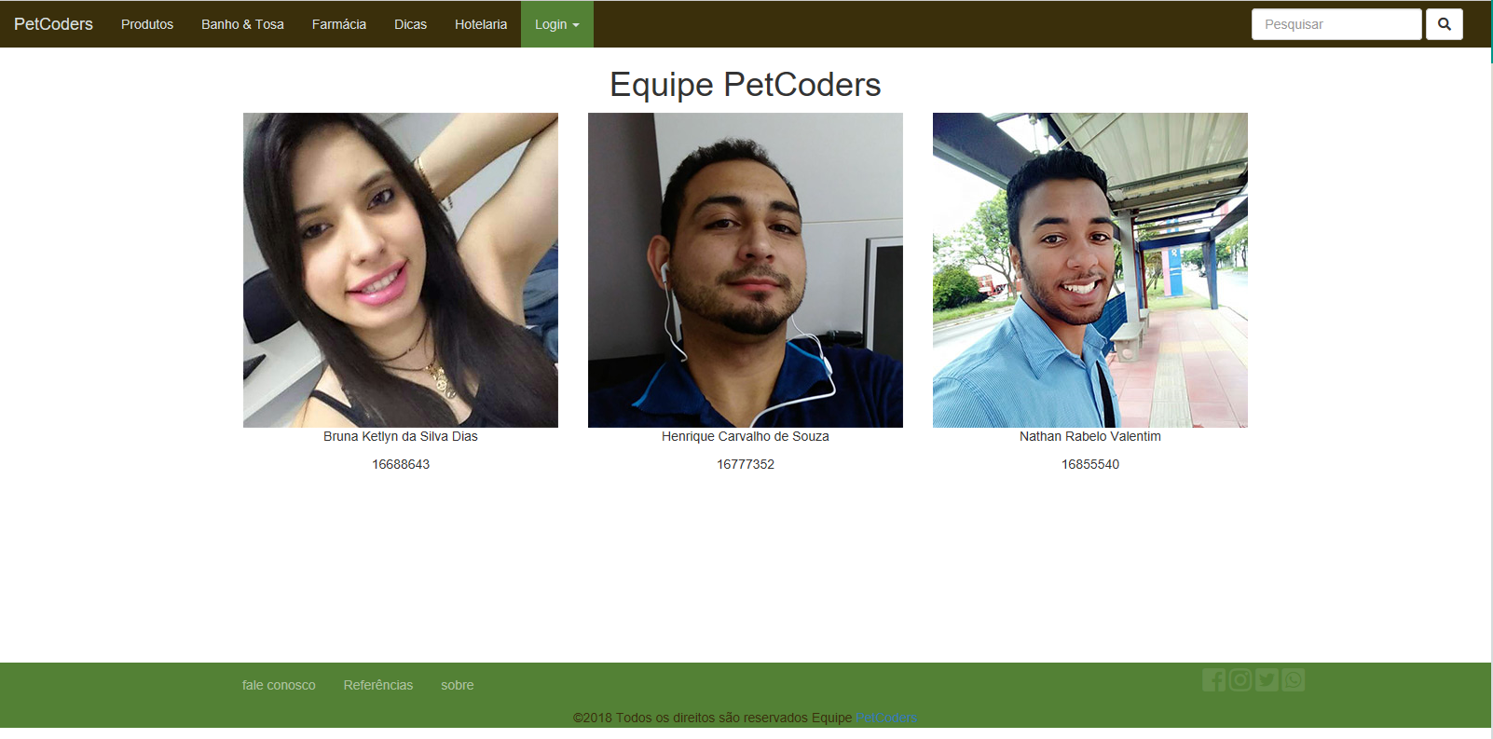
Sobre
Feito por : Petcoders

